Slide 1
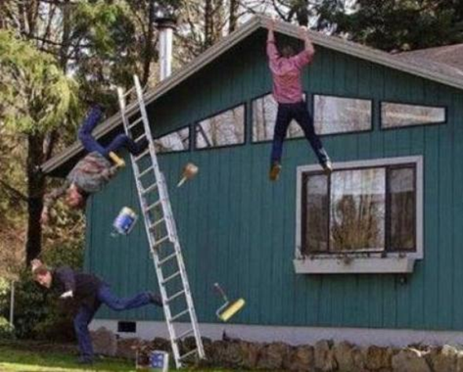
Презентация к уроку геометрии в 8 классе по теме: синус, косинус, тангенс и котангенс угла прямоугольного треугольника.
Учитель математики ГБОУ гимназии №402 г.Москва Ворнакова Т.М.

Slide 2
Какой треугольник называется прямоугольным ?
A
C
B

Slide 3
Как называются стороны
прямоугольного треугольника ?
B
A
C
ВС - гипотенуза
АВ и АС - катеты
В и
С – острые углы

Slide 4
Какие свойства, связанные с углами и сторонами прямоугольного треугольника, вы знаете?
B
если
то
A
C

Slide 5
A
C
B
Если
, тогда
и
будет равнобедренным

Slide 6
Простая жизненная ситуация
Почему мужчина упал с лестницы?
(предполагаемый ответ – неправильно поставлена лестница, неправильный угол наклона…)

Slide 7
Тема урока
Синус, косинус
тангенс и котангенс
острого угла
прямоугольного
треугольника.

Slide 8
Расположение углов и сторон
B
C
A
Для угла А:
ВС -
противолежащий катет
АС -
прилежащий катет
Для угла В:
АС -
противолежащий катет
ВС -
прилежащий катет

Slide 9
B
с
а
C
A
b
Для угла
a -
противолежащий катет
b -
прилежащий катет
Для угла
b -
противолежащий катет
a -
прилежащий катет

Slide 10
Синусом острого угла прямоугольного
треугольника называется отношение
…………. катета к гипотенузе
B
C
A
Для угла А записать вместе, для угла В - сами

Slide 11
Косинусом острого угла прямоугольного
треугольника называется отношение
прилежащего катета к гипотенузе
B
C
A

Slide 12
Тангенсом острого угла прямоугольного
треугольника называется отношение
противолежащего катета к ……….
B
C
A

Slide 13
Котангенсом острого угла прямоугольного
треугольника называется отношение
прилежащего катета к противолежащему
B
C
A

Slide 14
Основные тригонометрические формулы
Основное тригонометрическое тождество

Slide 15
Из основного
тригонометрического
тождества выразите

Slide 16
Решение задач:
По данным рисунка запишите синус, косинус, тангенс и котангенс острого угла: (а), б) – вместе, в), г) – самостоятельно)
a
а)
b
c

Slide 17
N
б)
O
M

Slide 18
m
в)
n
k
F
г)
Q
E

Slide 19
2. Найдите синус, косинус, тангенс и котангенс углов A и B треугольника ABC с прямым углом C, если
а) BC = 21 AС = 20
б) BC = 1 AC = 2
в) AC = 24 AB = 25
(а), в) – вместе, б) – сами)
A
C
B

Slide 20
8
7

Slide 22
Оценка работы с тестом
Взаимопроверка ответов теста
Вариант 1 Вариант 2
В 1. Г
Г 2. В
В 3. Б
Б 4. Г

Slide 23
Рефлексия
Сегодня на уроке
Я узнал …
Я научился …
Мне понравилось …
Я затруднялся …
Моё настроение …

Slide 24
Домашнее задание:
записи в тетради, учебник стр. 156 п. 66, № 591 (а),
Придумать жизненную задачу, при решении которой необходимо применить синус, косинус, тангенс или котангенс острого угла прямоугольного треугольника

